Slide 1
Увод в програмирането
Започваме…

Slide 2

Програмист ?!

Slide 3
Алгоритми
Какво означава алгоритъм
Как се изгражда един алгоритъм
Как се тества един алгоритъм

Slide 4
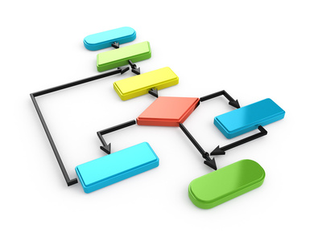
Демонстрация на алгоритъм

Slide 5
Видове програмиране
Програмиране на десктоп приложения
Уеб програмиране
Програмиране за мобилни приложения
Програмиране на инфраструктура
Cloud програмиране
Разработка на игри

Slide 6
Програмни езици
История
Видове
Пазарен дял
Развитие
Перспективи

Slide 7

Въпроси

Slide 8
Задачи за домашна работа
1.1) Инсталирайте Notepad++
1.2) Инсталирайте JDK
1.3) Инсталирайте Eclipse

